Slide 1
AttackLab
1900011302 霍子璇

Slide 2
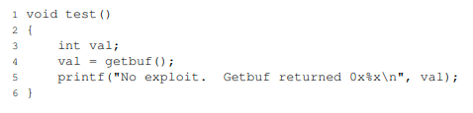
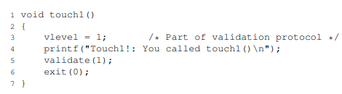
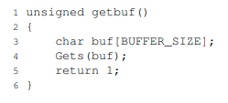
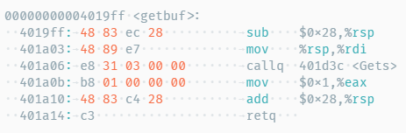
将栈指针减0x28，并将栈底地址作为参数调用Gets函数
因此只需先输入0x28=40个任意字符填充
再输入touch1地址87 1a 40即可

Slide 3
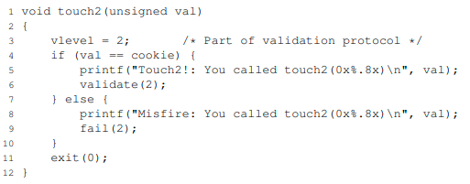
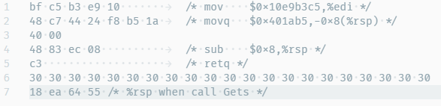
除了要调用touch2外，还要将cookie放入参数%rdi中
ctarget并没有栈随机化，可以知道每次调用Gets函数时，栈指针均为确定值5564ea18
因此可以将代码植入到栈底，再返回到5564ea18
将cookie放入%rdi
将touch2地址放入当前栈指针下
将栈指针移到touch2地址处
返回到touch2
test函数返回地址用5564ea18代替

Slide 4
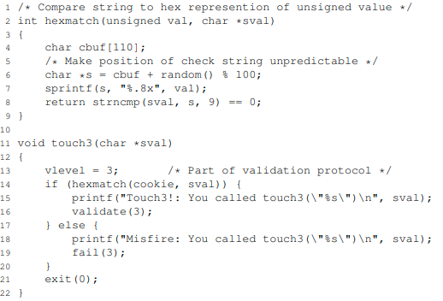
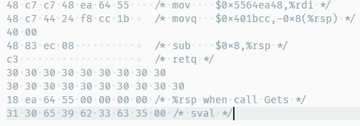
调用touch3并将一字符串地址放入参数%rdi
字符串中内容为cookie8个数字的ASCII码
匹配的目标字符串s经过了随机化，无法改变它的值
但还是可以定位到栈底，也就能将字符串存储在栈中
地址指向最下面的sval
Touch3返回地址放入栈指针下
栈指针减8指向返回地址
返回到touch3
test函数返回地址指向5564ea18
存储sval
注意sval不要放到前0x28字节内，否则touch3和hexmatch都会破坏它

Slide 5
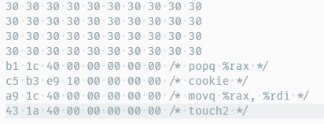


在rtarget中引入了栈随机化，不能再定位栈指针的值
需要使用面向return的编程
将cookie放入%rdi并返回到touch2
只能使用popq, movq, ret（c3）, nop（90）
为将某一值放到寄存器中需要使用popq
在farm中只能找到58即popq %rax
因此只需再找到从%rax移动到%rdi的指令即可
恰好有48 89 c7即movq %rax, %rdi

Slide 6
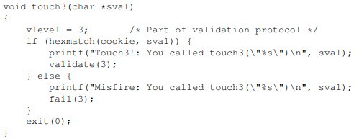
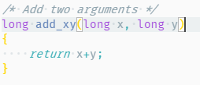
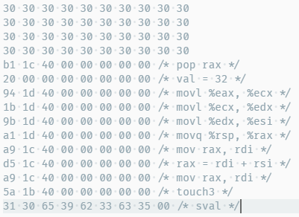
这里需要使用面向ret编程将一个字符串地址放入%rdi中，能使用movq，popq，movl
字符串只能放在栈中，因此需要栈的地址
但栈随机化无法在程序运行前知道%rsp的值
%rsp寄存器是可用的，但在执行movq时，%rsp不可能指向字符串，因为马上就要ret
因此需要能对%rsp或其他寄存器做加减法
将sval相对栈指针偏移量val移入%esi
将栈指针移入%rdi
调用add_xy

Slide 7
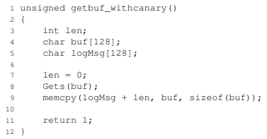
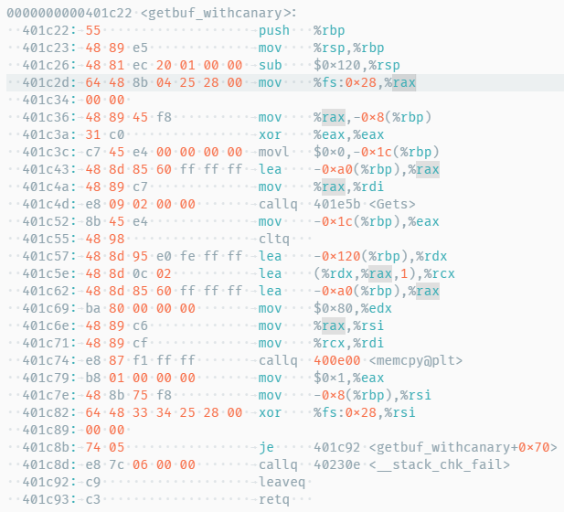
fs:0x28
len
buf
无法得到%fs:0x28的值，只能绕过它
因此需要写内存时从-0x8(%rbp)以上开始写
观察代码写入地址有两个：buf和logMsg+len
buf、logMsg是确定的
但观察汇编代码可知len是存在栈里的且在-0x8(%rbp) 以下，因此可以修改
logMsg

Slide 8
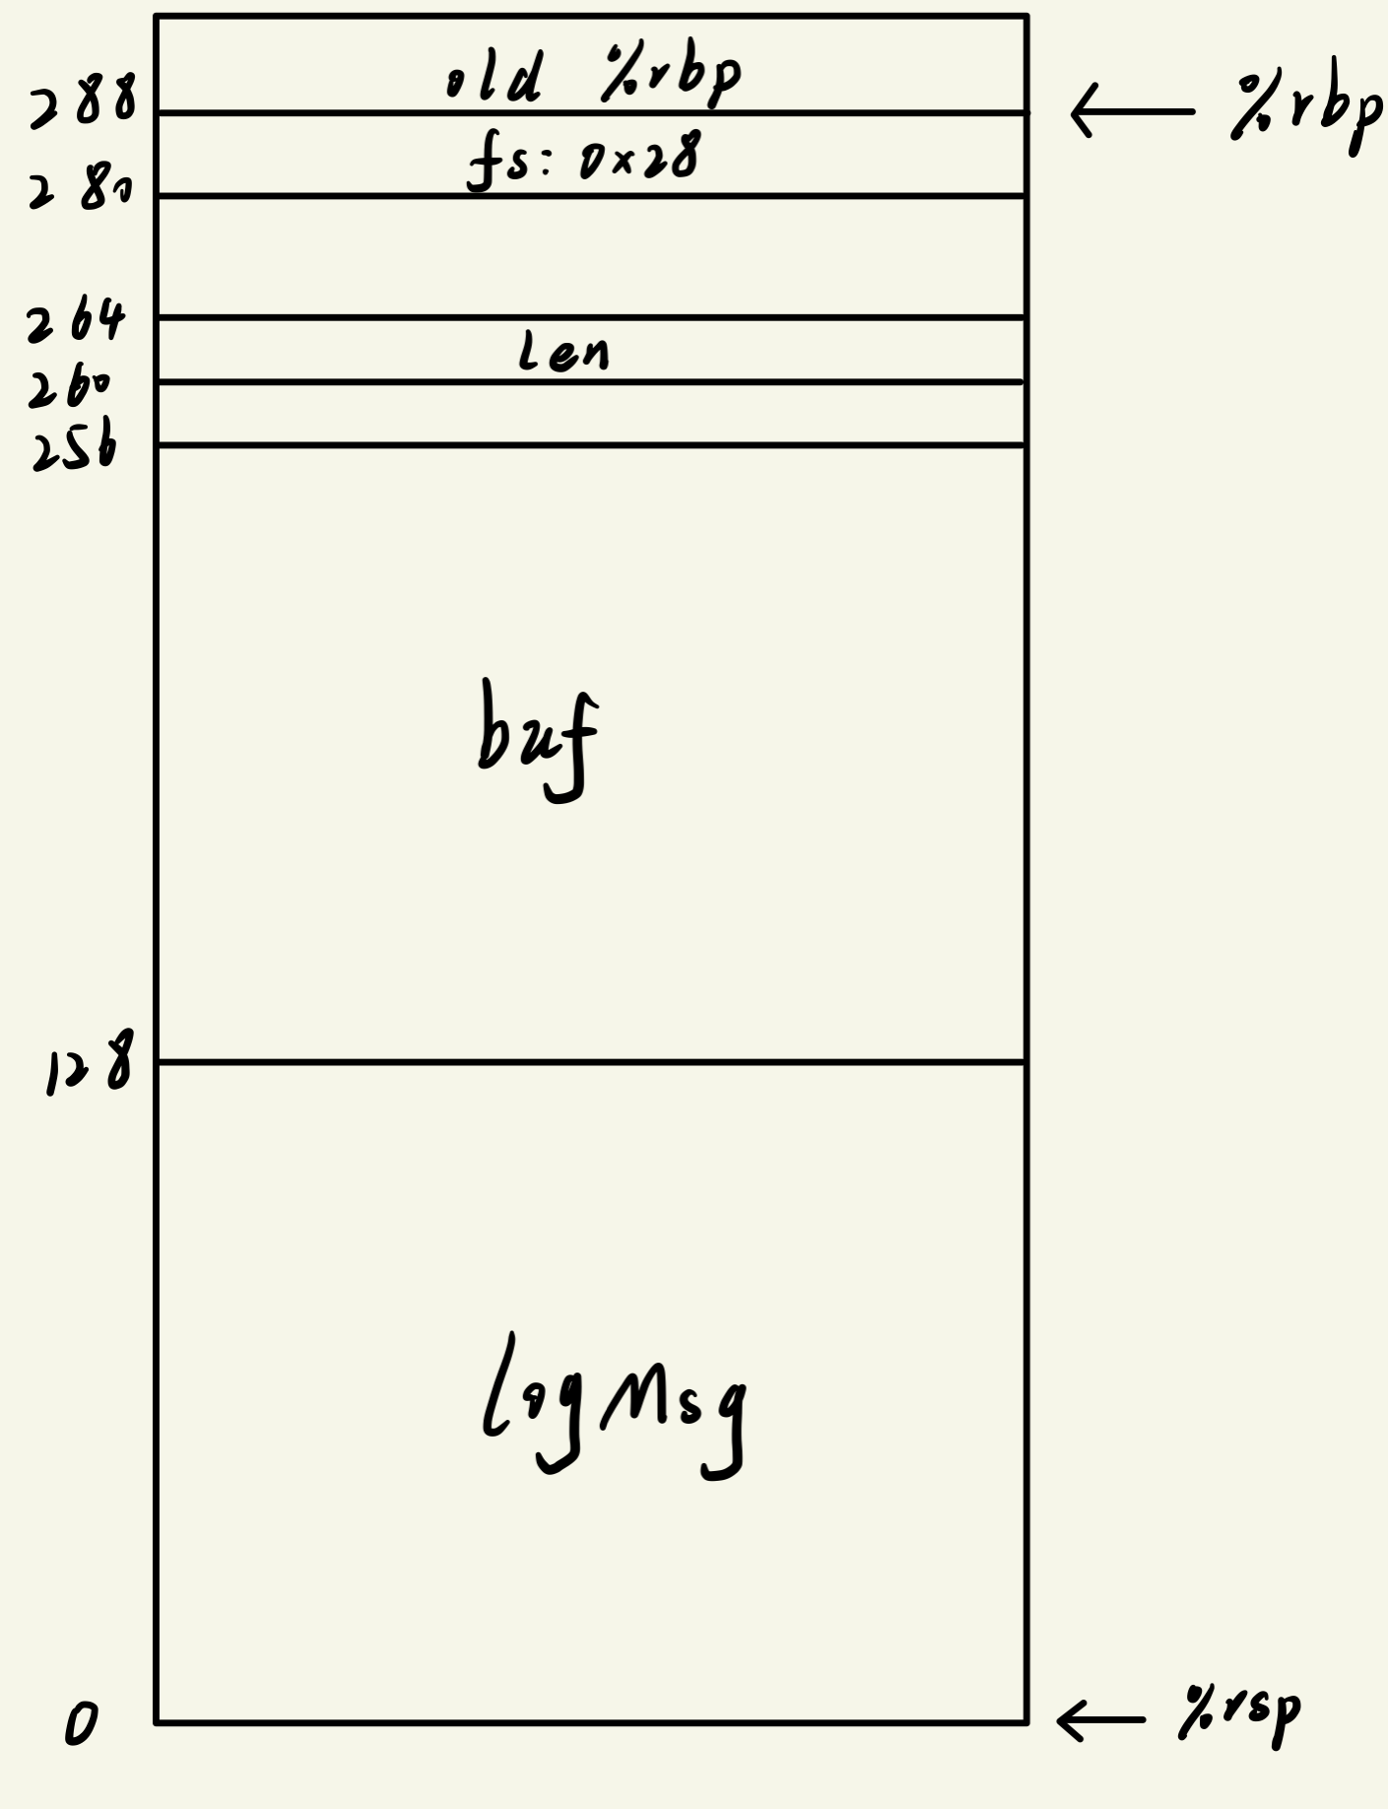
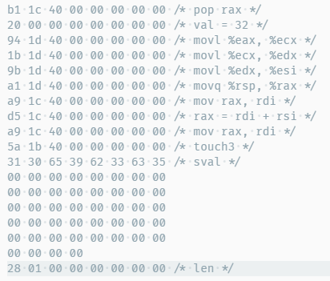
将phase5的ret段复制过来
需要把它放到返回地址位置即与logMsg相距288+8=0x120+8=0x128
因此在第260-128=132个字节处输入
28 01 00 00

